Slide 1
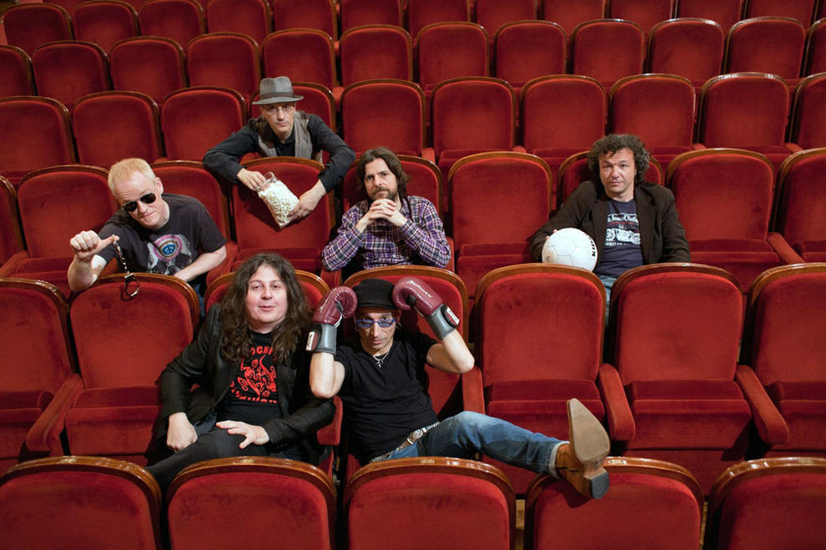
Este grupo español de rock & roll (con influencias de otros géneros como el rockabilly,blues...) originario de Bilbao y creado en 1998 es uno de los más conocidos de España.
Sus miebros actuales son (por orden cronológico):
·Fito Cabrales (Voz,guitarra eléctrica y acústica y líder)
·Javier Alzola (saxofón)
·Carlos Raya (Guitarra eléctrica desde 2006)
·Joserra Senperena (instrumento de teclado desde 2001)
·Alejandro Climent (Bajo eléctrico desde 2009)
·Daniel Griffin (batería desde 2009)

Slide 2
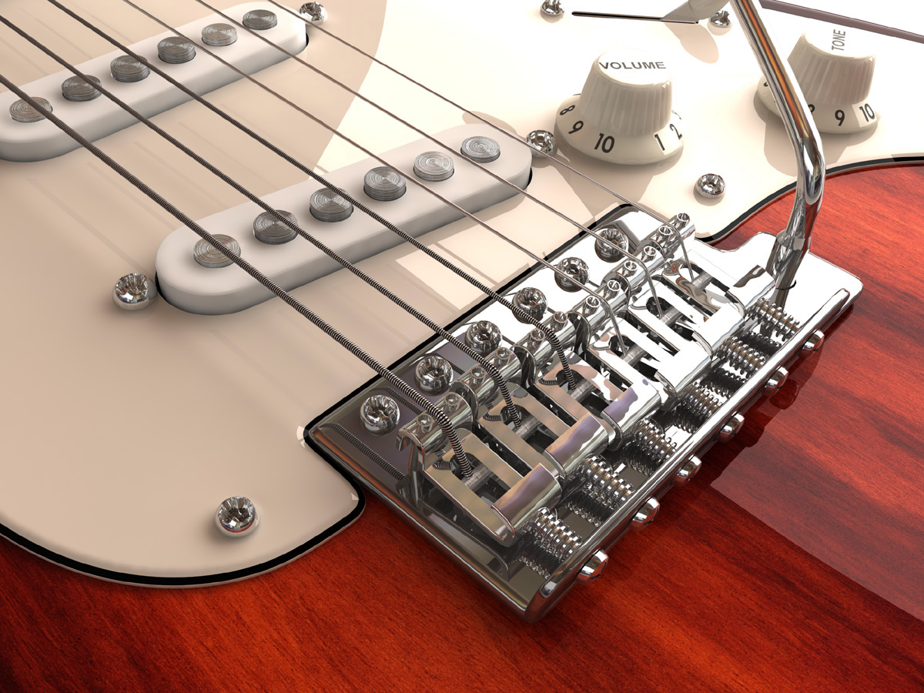
Han vendido más de 1,6 millones de discos.
Su primer disco de estudio es ''A puerta cerrada''(1998) y el más reciente es ''Huyendo conmigo de mí''(2014).
Tres de muchas de las canciones más conocidas de ellos son:
-Soldadito marinero
https://www.youtube.com/watch?v=GxQjx7FkmNA
-Por la boca vive el pezhttps://www.youtube.com/watch?v=iUXs4Nt3Y7Y
-La casa por el tejadohttps://www.youtube.com/watch?v=iUXs4Nt3Y7Y

Slide 3
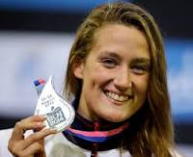
Natación
España es más o menos conocida también por tener nadadores/as
Un ejemplo es:
Mireia Belmonte,campeona mundial,europea y doble subcampeona olímpica,nacida en Badalona,Barcelona.

Slide 4
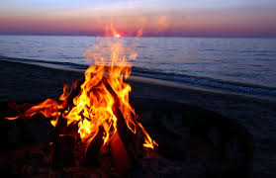
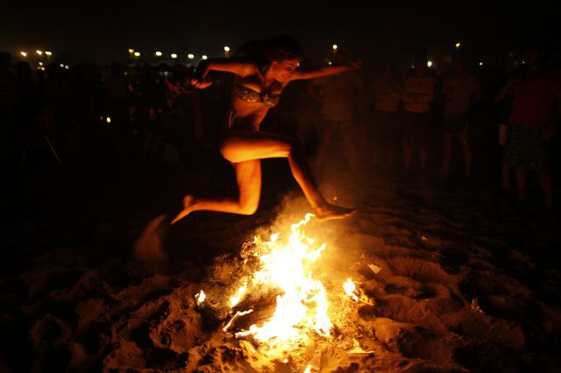
Noche de san Juan
Es una festividad cristiana que se celebra cada 24 de junio por la noche,indicando la difrencia de 6 meses entre el nacimiento de Jesús y el de S.Juan.
La tradición (en España y otros países)es encender hogueras y fuegos.En Alicante,por ejemplo,se desea algo y se salta una pequeña hoguera.

